Slide 1

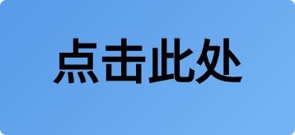
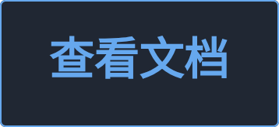
DoraMate
— 面向具身智能开发者的可视化低代码平台
用拖拽代替手写 YAML，用可视化取代枯燥配置。
DoraMate 基于 Rust 全栈 + WebAssembly，让每一位开发者都能快速构建高性能具身智能数据流。

Slide 2

痛点洞察
为什么 DORA 开发者需要 DoraMate？
DORA 框架性能卓越，相比 ROS2 提升 10–17 倍，但其陡峭的使用门槛阻碍了更多开发者入场。
DORA 的核心优势
当前开发者的困境
极致性能
手写 YAML 配置
相比 ROS2 提升 10–17x，Apache Arrow 零拷贝通信
繁琐易错，维护成本极高
多语言支持
连接关系不直观
Python、Rust、C、C++、C# 全覆盖
节点间依赖难以可视化理解
2025 生态爆发
缺少调试工具
新增 Qwen2.5、SAM2、Phi4 等大量 AI 模型节点
运行时报错，排查效率低下

Slide 3
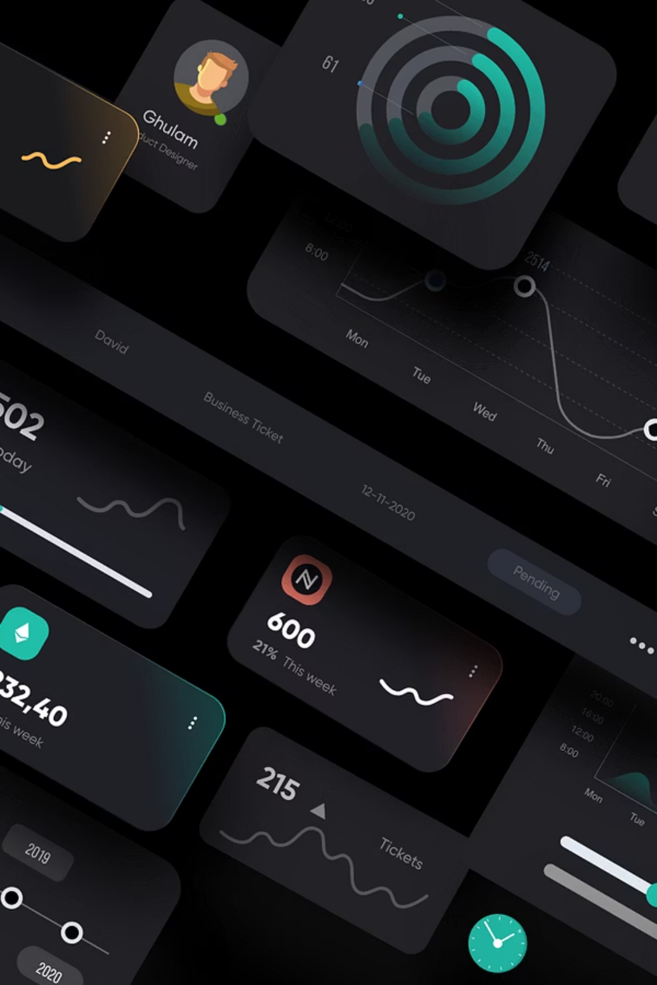
产品定位
DoraMate 是什么？
DoraMate 是一个可视化低代码平台，将 DORA 数据流的构建过程转化为直观的拖拽式操作。无需手写配置，5 分钟内即可创建第一个数据流。
降低技术门槛
拖拽式节点编排，实时预览数据流，无需手写 YAML
提升开发效率
可视化节点库，自动生成 YAML，一键运行数据流
增强可维护性
清晰拓扑图，版本控制集成，节点复用机制
保留技术深度
完全兼容 DORA 生态，支持导出标准 YAML，可扩展自定义节点

Slide 4
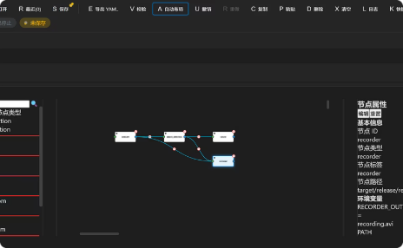
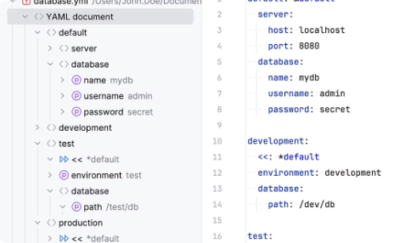
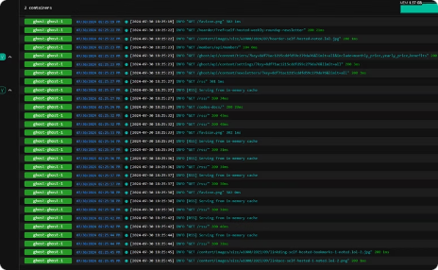
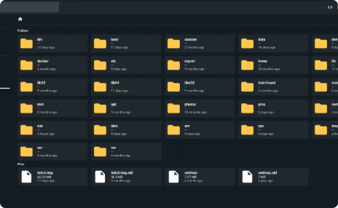
核心功能 核心功能全览
可视化节点编辑器
YAML 导入导出
本地执行集成
文件系统管理
拖拽添加节点、自由布局连线、属性面板编辑配置，工具栏支持导入、导出、运行与验证。
自动解析 YAML 文件，智能布局节点拓扑，可视化展示数据流，一键导出优化后的配置。
Axum + Tokio 本地代理，调用 dora-cli 运行数据流，WebSocket 实时日志监控与节点状态追踪。
纯文件系统架构，支持打开/保存 YAML、最近文件列表、文件夹浏览与自动备份。

Slide 5
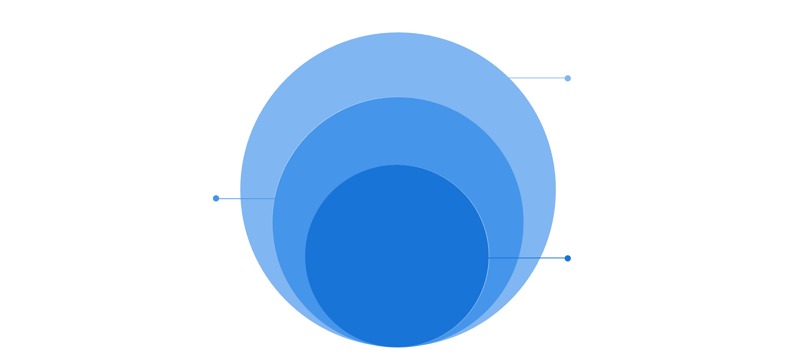
技术架构
全栈 Rust — 工业级技术底座
从前端 WebAssembly 到后端 Axum 代理，DoraMate 采用统一的 Rust 技术栈，实现零 GC 停顿、内存安全与极致性能。
存储层
本地文件 ~/.doramate/，YAML 数据流，DORA 集成
后端层
Axum 1.0 本地代理，REST + WebSocket，tokio::process
前端层
Leptos 0.7 + WebAssembly，SVG/Canvas 节点编辑器
三层架构清晰分离关注点：前端负责可视化交互，后端代理负责进程调度与实时通信，文件系统作为零依赖的持久化层，彻底消除数据库配置复杂度。

Slide 6
技术优势
为什么选择 Rust 全栈 + 纯文件系统？
工业级稳定性
极致性能
无 GC 停顿，确定性内存管理，可连续运行 7×24 数年无故障
WebAssembly 原生支持，Leptos 细粒度响应式更新，媲美原生应用体验
零配置部署
长期战略价值
纯文件系统架构，无需数据库安装，零依赖，开箱即用
构建可复用 UI 组件库，为 ERP/MES/PLC 工业系统迁移奠定基础，投资回报率 10 倍以上

Slide 7
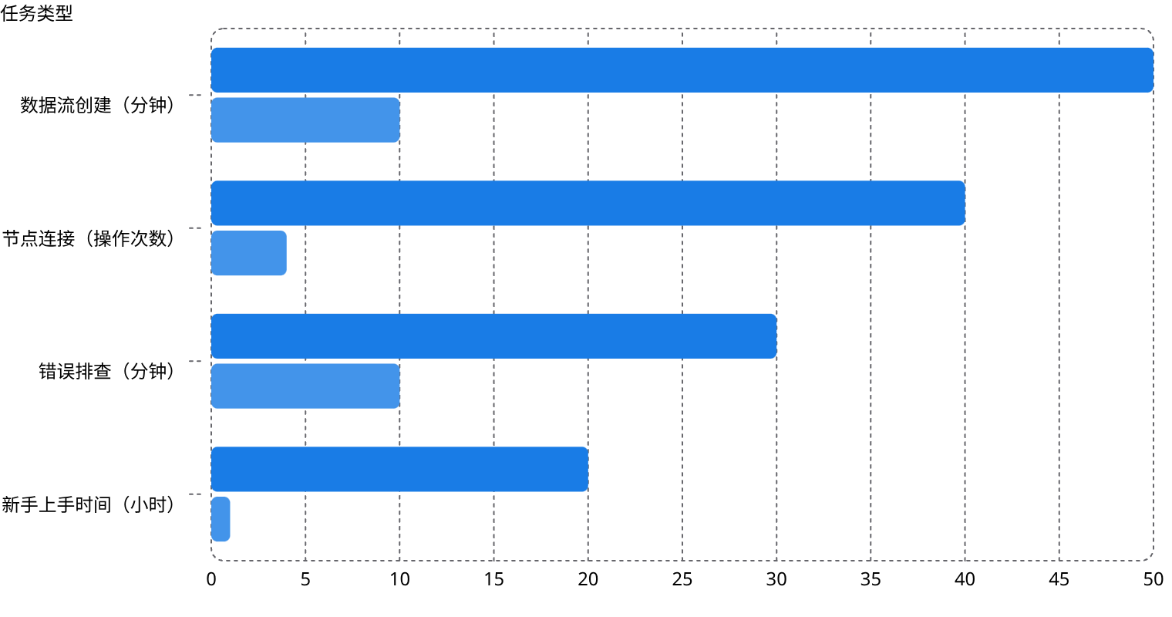
效率对比
DoraMate vs 传统 DORA 开发
同样的开发任务，DoraMate 从根本上重塑了每个关键环节的效率。
5x
10x
3x
-70%
数据流创建
节点连接
错误排查
学习曲线
拖拽节点 vs 手写 YAML
自动连线 vs 手动配置
实时验证 vs 运行时报错
5 分钟上手 vs 陡峭学习路径
传统 DORA
DoraMate

Slide 8
适用人群
谁在使用 DoraMate？
具身智能开发者
AI 研究员
主要用户群体。专注机器人应用开发、AI 模型集成与计算机视觉应用构建。
快速原型验证、模型组合实验、数据流结构优化，加速研究迭代周期。
技术学习者
工业软件开发商
通过可视化编程入门 DORA 框架，了解具身智能架构，降低学习门槛。
需要高性能、高稳定性解决方案，7×24 无故障运行，追求极致性能与零配置部署。

Slide 9


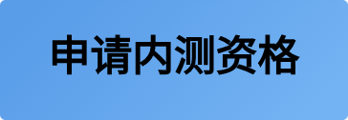
准备好加速你的具身智能开发了吗？
DoraMate 正在面向早期开发者开放内测。加入我们，成为改变具身智能开发方式的先行者。
阅读文档
深入了解 DORA 架构与 DoraMate 实现细节
查看 MVP 计划
跟进开发进度，参与功能讨论与早期测试
加入社区
成为 50+ 种子用户之一，共建具身智能开发者生态
查看 GitHub

